Slide 1
IAR Embedded Workbench for ARM
Quick Start Guide
IAR Systems AB, Shanghai
2007-04-12

Slide 2
说明
本文档为2007年NXP(中国)ARM MCU大学设计竞赛的参考文档之一
本文档中所指的软件工具为：
  IAR Embedded Workbench for ARM v4.41A
  或：
  IAR Embedded Workbench for ARM KickStart v4.41A
  (http://supp.iar.com/Download/SW/?item=EWARM-KS32)
  请参考相关的安装指南
本文档中所用的代码为LPC2148例程，但亦可推广至其它NXP ARM MCU
本文档中所用的调试代理软件为H-JTAG：
  下载链接：http://www.hjtag.com/download.html
  请参考相关的安装和使用指南
本文档中所用的调试设备为“SupperJTAG”并口-JTAG转接头或其它Wiggler兼容调试设备

Slide 3
目录
1. 创建工程
  1.1创建新工程
  1.2选择工具链和工程模版
  1.3保存工程文件
2. 添加代码
  2.1准备所需文件
  2.2添加源代码
3. 配置工程选项
  3.1配置工程选项
  3.2配置通用选项
  3.3选择编译器优化级别
  3.4设定头文件包含路径
  3.5选择输出文件参数
  3.6选择烧写Flash的文件格式
  3.7设定Linker Command File
  3.8选择调试器驱动程序
  3.9选择程序下载模式
  3.10设定RDI调试代理软件
  3.11保存Workspace文件
4. 代码编译和链接
  4.1编译和链接
5. 代码下载和调试
  5.1准备调试环境
  5.2下载程序到目标板
  5.3代码调试
  5.4退出调试环境

Slide 4
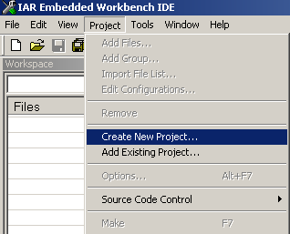
1.1 创建新工程
打开软件：
  Start→Programs→IAR Systems→IAR Embedded Workbench for ARM
  →IAR Embedded Workbench
创建新工程：
  Project→Create New Project…

Slide 5
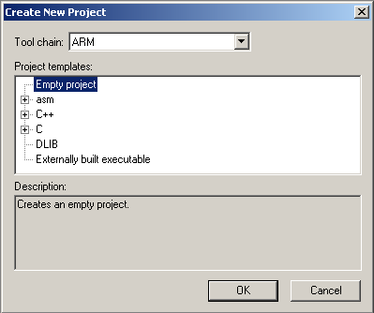
1.2 选择工具链和工程模版
Tool chain: ARM
Project templates: Empty project

Slide 6
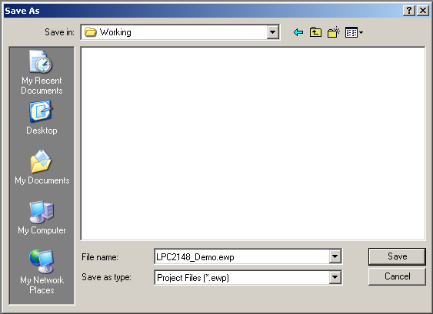
1.3 保存工程文件
LPC2148_Demo.ewp

Slide 7
2.1 准备所需文件
按照要求，开发所需的程序。可参考：
  LPC214x User’s Manual
  ARM® IAR C/C++ Compiler Reference Guide
  LPC2148开发板规格书和使用手册
  IAR Embedded Workbench for ARM自带的LPC2148例程
把所开发的源代码复制到工程文件所在目录中：
  C/C++源文件
  C/C++头文件
  ARM汇编语言源文件
从IAR Embedded Workbench for ARM自带的LPC2148例程中复制下列文件到工程文件所在目录中(用于控制代码和数据在LPC2148内部存储器中的分配)：
  …\IAR Systems\Embedded Workbench 4.0\arm\examples\NXP\
  LPC214x\IAR-LPC-214X\Uart\Configuration\LPC2148_flash.xcl
  …\IAR Systems\Embedded Workbench 4.0\arm\examples\NXP\
  LPC214x\IAR-LPC-214X\Uart\Configuration\LPC2148_RAM.xcl

Slide 8
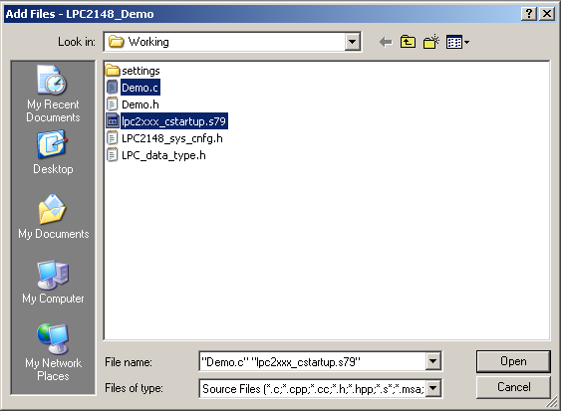
2.2 添加源代码
Project→Add Files…
添加所有C/C++源文件(*.c; *.cpp)和汇编语言源文件(*.s79)

Slide 9
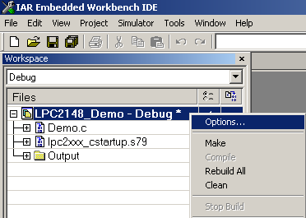
3.1 配置工程选项
在Workspace窗口中右击工程名称
Options…

Slide 10
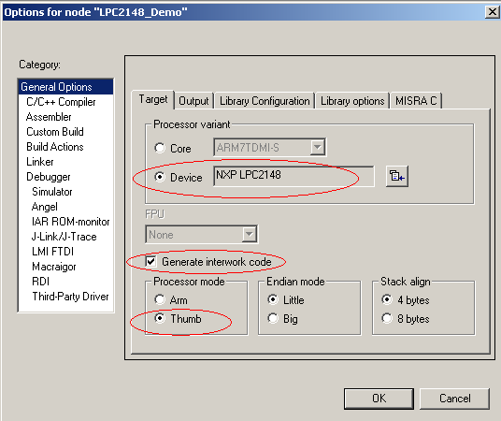
3.2 配置通用选项

Slide 11
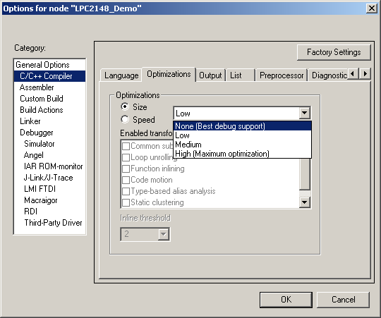
3.3 选择编译器优化级别

Slide 12
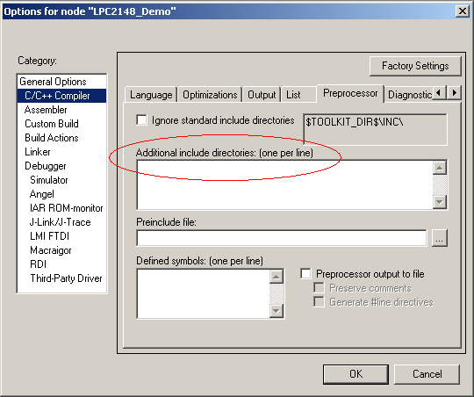
3.4 设定头文件包含路径
如果在程序中包含了其它目录下的头文件，须给出它们的包含路径

Slide 13
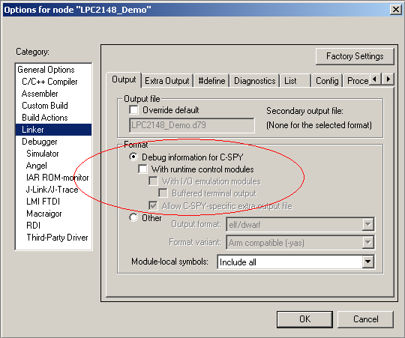
3.5 选择输出文件参数
Allow C-SPY-specific extra output file

Slide 14
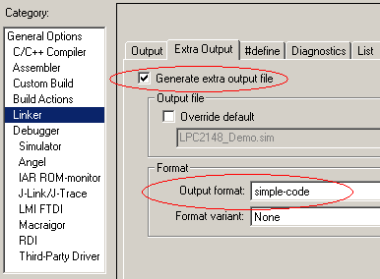
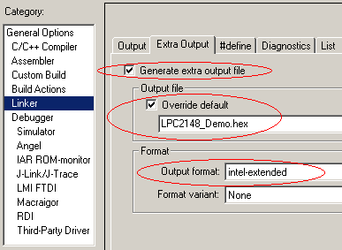
3.6 选择烧写Flash的文件格式
如果把程序下载到RAM调试：可跳过本步骤
如果把程序下载到Flash调试：选择simple-code格式
如果要生成Hex格式的输出文件，并用Flash Magic等其它工具
烧写：选择intel-extended格式，并将文件后缀名改为hex

Slide 15
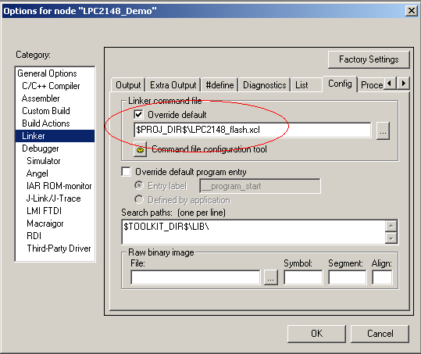
3.7 设定Linker Command File
如果把程序下载到RAM调试：选择LPC2148_RAM.xcl
如果把程序下载到Flash调试：选择LPC2148_flash.xcl

Slide 16
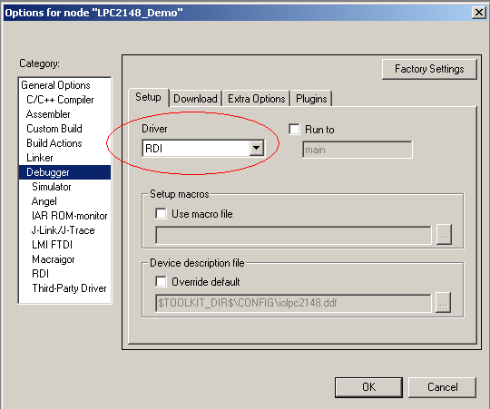
3.8 选择调试器驱动程序
选择RDI Driver，以便使用H-JTAG调试代理和SuperJTAG转接头

Slide 17
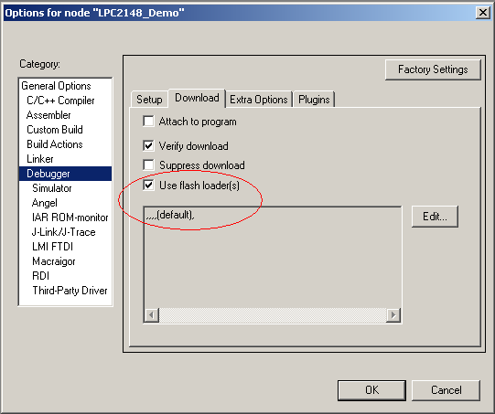
3.9 选择程序下载模式
如果把程序下载到RAM调试：不选Use flash loader(s)
如果把程序下载到Flash调试：选择Use flash loader(s)

Slide 18
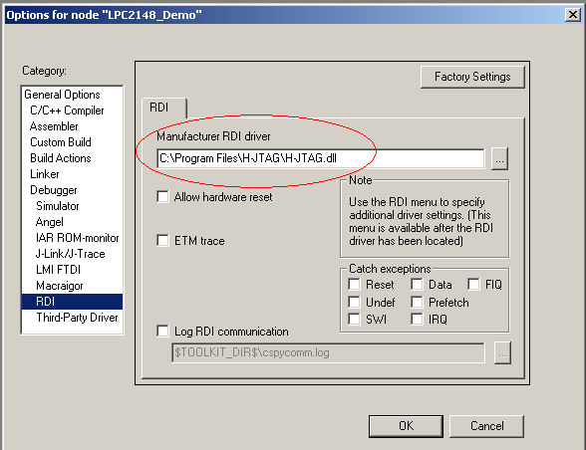
3.10 设定RDI调试代理软件
给出H-JTAG.dll文件所在的路径
Press “OK”

Slide 19
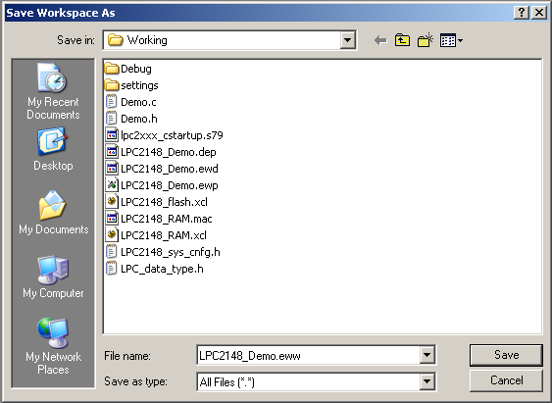
3.11 保存Workspace文件
File→Save Workspace
LPC2148_Demo.eww

Slide 20
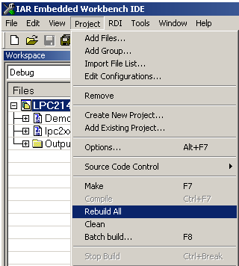
4.1 编译和链接
Project→Rebuild all

Slide 21
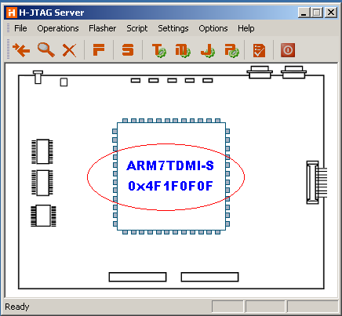
5.1 准备调试环境
连接目标板，SuperJTAG转接头和电脑主机
目标板上电
打开H-JTAG Server，自动侦测ARM内核，如图。若未能侦测
到，请参考H-JTAG安装和使用指南

Slide 22
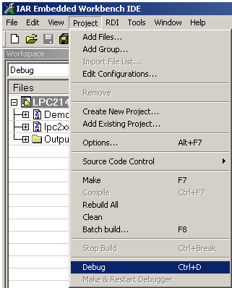
5.2 下载程序到目标板
Project→Debug

Slide 23
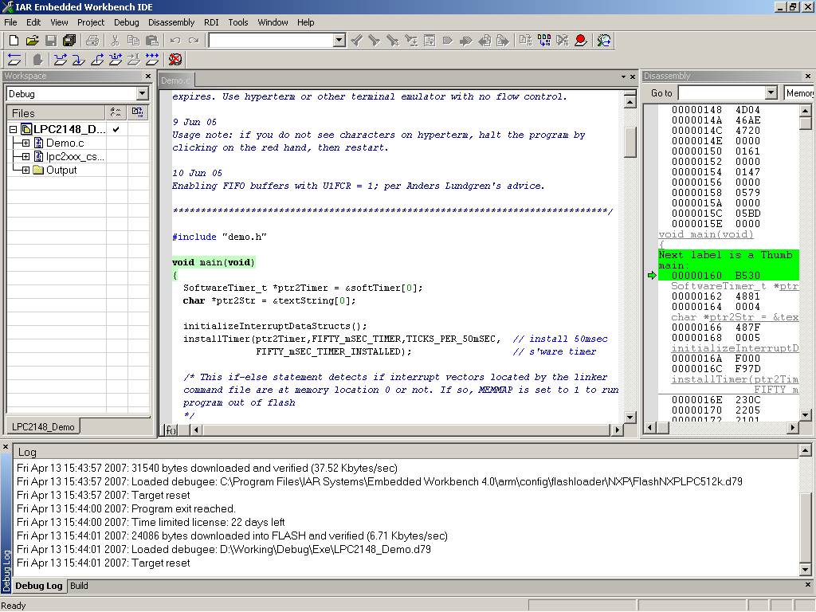
5.3 代码调试
可参考ARM® IAR Embedded Workbench® IDE User Guide

Slide 24
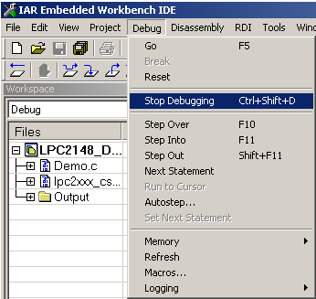
5.4 退出调试环境
Debug→Stop Debugging

